Slide 1
팀명 : 정권정
포트홀의
발생 원인 분석
# 도로 파임 현상 # 강수량 # 포트홀
# 인공지능
# 기후 # 상관관계 분석
어프렌티스 프로젝트
2024 산업인공지능학과
Notes:
주제는 포트홀의 발생 원인 분석 입니다.

Slide 2
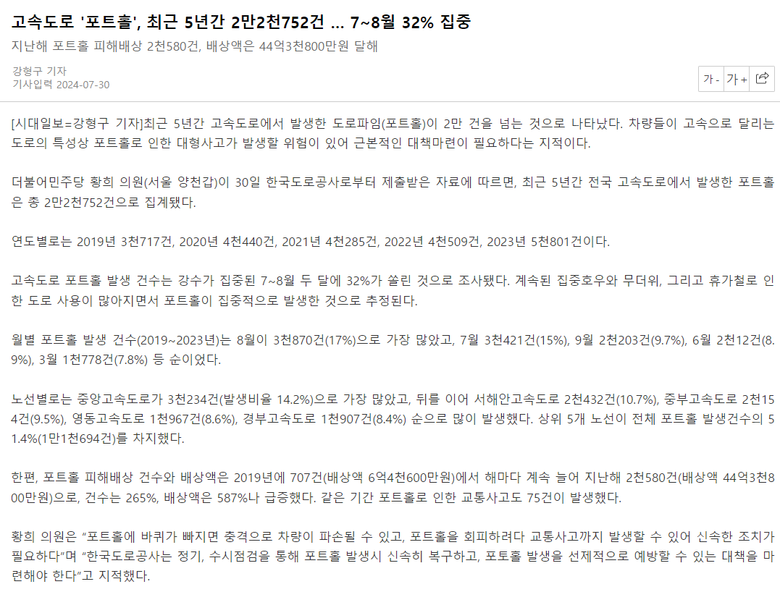
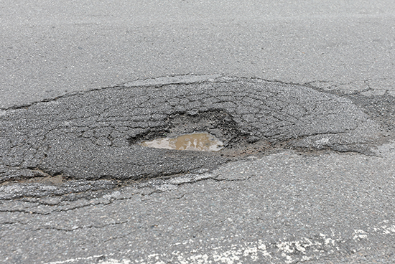
과제선정 동기
도로 안정성 향상의 필요성
포트홀은 운전자에게 돌발적인 사고 위험을 초래할 수 있으며,
특히 밤이나 비가 오는 날씨에는 시야 확보가 어려워 위험이 더욱 커집니다. 따라서, 포트홀 문제를 미리 예측하고 예방적인 조치를 취하는 것은
도로 안전성을 높이는 중요한 요소입니다.
효율적인 유지보수 비용 절감
포트홀이 발생한 후에 이를 복구하는 데는 많은 비용이 소요되지만,
포트홀 발생 가능성을 사전에 예측하고 예방적으로 도로를 점검·보수한다면 비용을 절감할 수 있습니다. 특히 날씨 데이터를 기반으로 포트홀 발생 가능성을 분석하면, 유지보수 작업의 우선순위를 효율적으로 정할 수 있어 예산의 효율적 사용이 가능합니다.
Notes:
과제 선정 동기는
아마 자가용 운전 하시는 분들은 경험을 하셨을 텐데요.
운행중인 도로에 포토홀이 있는 경우 차량 파손, 돌발적인 사고 위험을 초래하곤 합니다.
특히 밤이나 비가 오는 날씨에는 시야 확보가 어려워 더욱더 위험한 상황이 발생합니다
포트홀 문제를 미리 예측하고 예방적인 조치를 취하는것이 도로 안정성을 높이는 중요한 요소라고 생각합니다.
두번째는 효율적인 유지보수 비용 절감압니다.
포트홀 발생한 후에 이를 복구하는 데에 많은 비용이 소요된다고 합니다.
선재적으로 포트홀 발생 지역을 예측하고, 도로를 점검 보수한다면 비용을 절감할 수 있습니다.
특히 날씨 데이터를 기반으로 포트홀 발생 가능성을 분석하고 조치를 한다면 예산의 효율적인 사용이 가능해 질것으로 예상합니다.

Slide 3
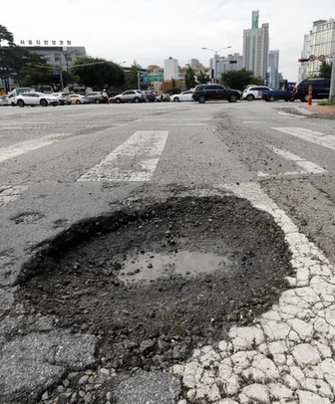
목표
안전하고 쾌적한 도로 환경을 조성
운전자가 안심하고 도로를 이용
머신러닝 기반 분석 기법을 통해 포트홀 발생에 영향을 미치는 주요 요인을 파악
날씨 데이터와 교통량 데이터 등을 활용해 도로의 노후화 진행도를 예측하여 선제적 보수 계획을 수립 및 노후화가 진행된 도로를 효과적으로 선별하고 보수 우선순위를 제공
운전자의 안전성 향상과 사고 예방에 기여할 수 있는 실질적 방안을 제시
포트홀 발생 가능 지역을 예측하는 인공지능 모델을 개발
정략적 목표
85 %
0.7↑
포트홀 발생 예측 모델
정확도
포트홀 발생 요인
상관계수
Notes:
인공지능 분석 기법을 활용하여 포트홀 발생에 영향을 미치는 주요 요인을 파악하고, 발생 전에 사전 도로 보수를 통해 차량 파손 및 안전사고를 예방하고자 합니다.
이를 통해 안전하고 쾌적한 도로 환경을 조성하여 경제적 비용을 절감하고, 운전자가 안심하고 도로를 이용할 수 있도록 기여하고자 합니다.
예측모델 : 포트홀 발생 가능성을 85% 이상의 정확도로 측
주요 변수(강수량, 교통량 등)와 포트홀 발생 간의 상관계수가 0.7 이상인 요인을 규명하여, 발생 원인을 정량적으로 평가

Slide 4
일정
11월 |  |  |  |  |  |  |  |  |  |  |  |  |  |  |  |  |  |  |  |  |  |  |  |  |  |  |  |  |  | 12월
1 | 2 | 3 | 4 | 5 | 6 | 7 | 8 | 9 | 10 | 11 | 12 | 13 | 14 | 15 | 16 | 17 | 18 | 19 | 20 | 21 | 22 | 23 | 24 | 25 | 26 | 27 | 28 | 29 | 30 | 1 | 2 | 3 | 4 | 5
데이터 수집 및 전처리
예측 모델 생성
모델 최적화
최종 모델 평가
결과 분석 및 보고서 작성

Slide 5
일정
세부일정
데이터 수집 및 전처리
데이터 수집 및 전처리
결측치 처리
예측 모델 생성
랜덤 포레스트 모델 구축
F1-SCORE
정규화 및 표준화
하이퍼파라미터 튜닝
로지스틱 회귀 모델 구축
모델 최적화
데이터 분할
최종 모델 평가
차원 축소(PCA)
결과 분석 및 보고서 작성
Notes:
세부일정
▶데이터 수집 및 전처리
데이터 수집은 공공데이터 포털 (data.go.kr),대전광역시 빅데이터 포털, 국토교통부 도로관리시스템 등의 사이트를 통해 데이터를 수집
모델 학습 과정에서 모델의 성능을 저하시키거나 오류를 발생시킬 수 있는 결측치를 보완하거나 제거하는 결측치 처리 후,
모델을 정상적으로 학습시키기 위해 정규화와 표준화를 진행
데이터를 훈련, 검증, 테스트 셋으로 분할( 70:15:15 비율 정도)
수집한 데이터 들이 고차원 데이터일경우 모델의 계산량을 줄이고, 예측 성능 저하를 예방하기 위해 차원축소를 진행할 계획
▶예측 모델 생성
예측 모델 로는 랜덤 포레스트 분류 보델과 로지스틱 회귀 모델을 계획
이유 : 여러 환경적 요인이 결합하여 포트홀 발생에 영향을 미치는 경우, 랜덤 포레스트 모델은 복잡한 상호작용을 효과적으로 반영할 수 있는 장점이 있고,
여러 환경적 요인이 결합하여 포트홀 발생에 영향을 미치는 경우, 각 특성이 예측에 기여한 중요도를 제공해주기때문에 선정
로지스틱 회귀의 경우 포트홀 발생 여부를 확률적으로 예측하는 데 적합하고, 각 특성이 결과에 미치는 영향력의 크기를 확인하고 해석하기 쉬울 것으로 기대되기 때문에 선정
후에 두 모델을 결합해 예측을 계산하거나, 두 모델의 성능을 평가하여 비교 후 선택하는 방향으로 진행할 계획
▶모델최적화
모델을 구현한 후 모델 최적화를 위한 하이퍼파라미터 튜닝을 간단히 진행할 계획
▶최종 모델 평가
포트홀 발생을 놓치지 않고 예측하면서도 오탐지를 줄이기는 것을 목적으로 하기 때문에, 최종 모델 편가는 정밀도와 재현율 간 균형을 평가하는 F1-Score로 진행 할 계획
포트홀 발생 예측에서 잘못된 예측으로 인한 유지보수 리소스 낭비를 최소화할 수 있을것으로 기대
▶결과보고서
모델 성능을 시각화 하고, 모델 생성 과정 및 테스트 결과를 요약하여 정리, 포트홀 예방 전략과 결론을 제안할 예정

Slide 6
정수연
01
(주)밀알
2024254013
팀원소개
권준호
02
지엔소프트(주)
2024254021
팀명 : 정권정
정현일
03
(주)모비젠
2024254022

Slide 7
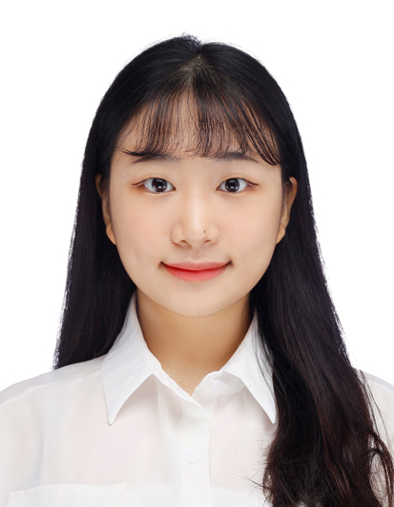

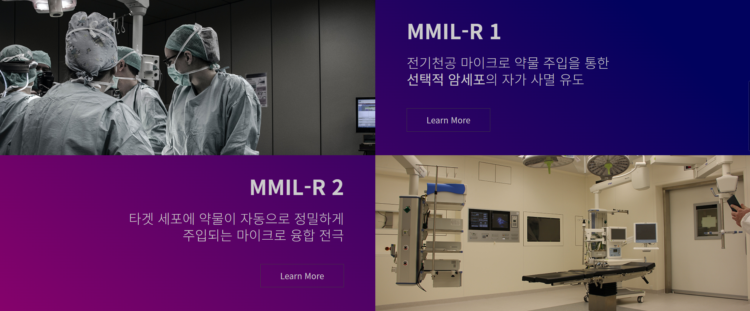
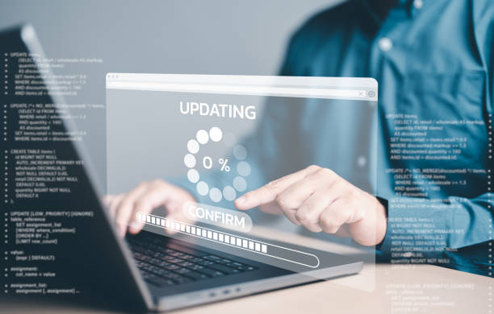
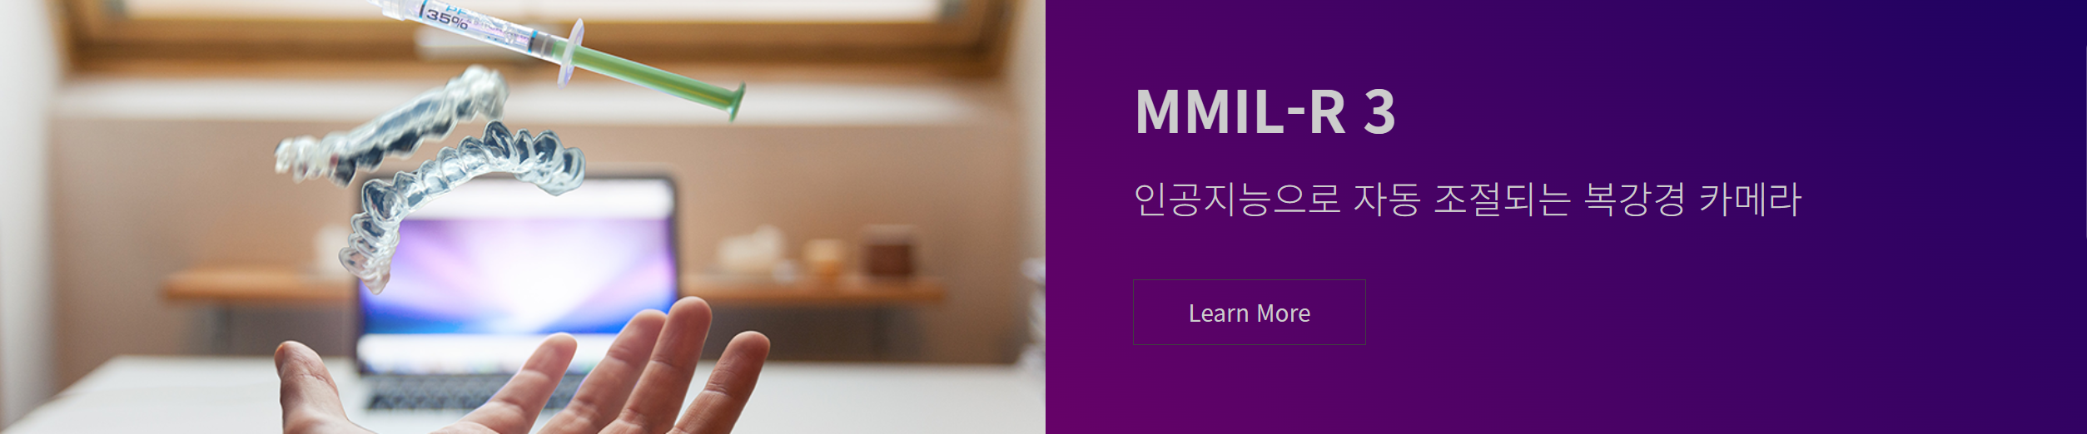
정수연
회사 소개
(주)밀알
H/W & S/W 개발팀
soogio2@chungbuk.ac.kr
010 - 3009 - 7571
업무 소개
Notes:
밀알이라는 의료기기 , 수술 장비, 헬스케어 제품을 만드는 회사
H/W & S/W 개발팀으로 펌웨어 개발 업무 진행

Slide 8
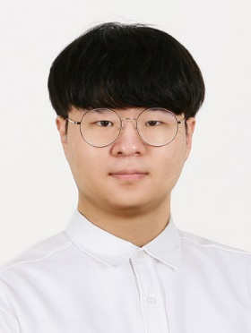
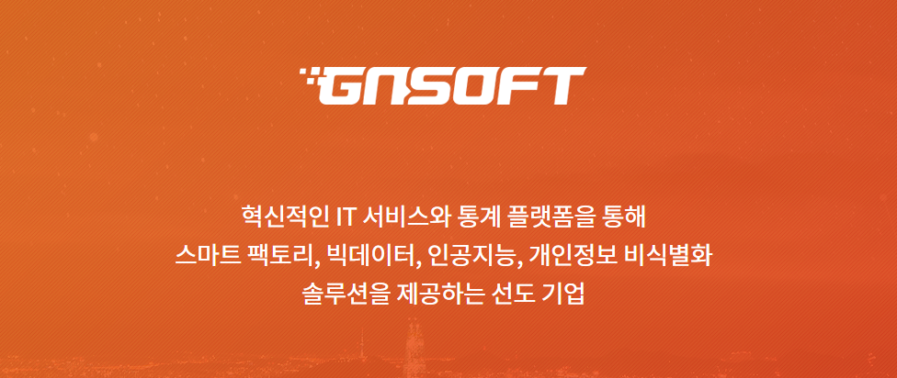
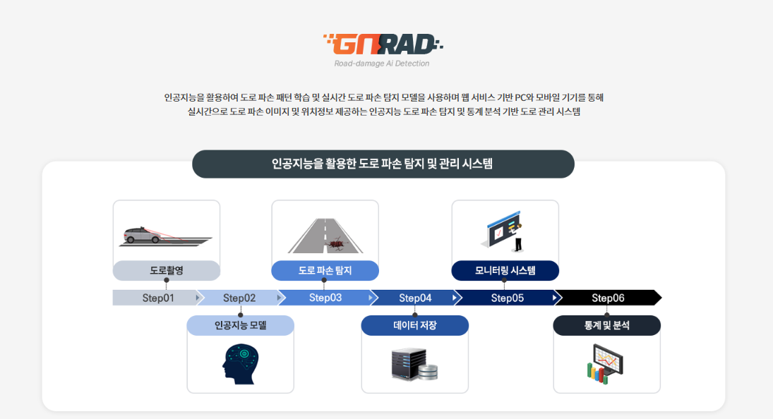
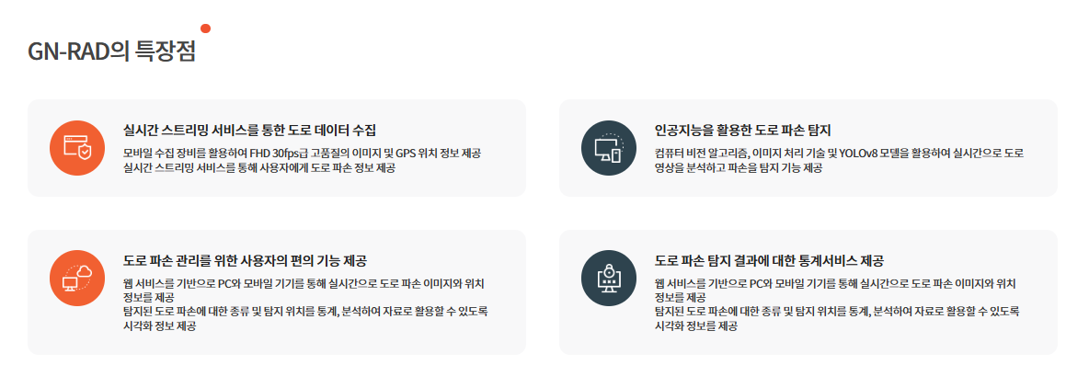
권준호
회사 소개
지엔소프트㈜
기술연구소
kjh@gn-soft.co.kr
010 - 5598 - 1901
업무 소개
Notes:
지엔소프트는 인공지능, 스마트 팩토리, 빅데이터, 개인정보 비식별화를 기반으로한 통계 플랫폼 구축 기업입니다.
저는 기술연구소 소속으로 GN-RAD라는 인공지능 기반 실시간 도로 파손 탐지 서비스 개발 업무를 담당하고 있습니다.

Slide 9
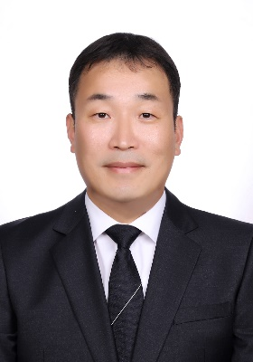
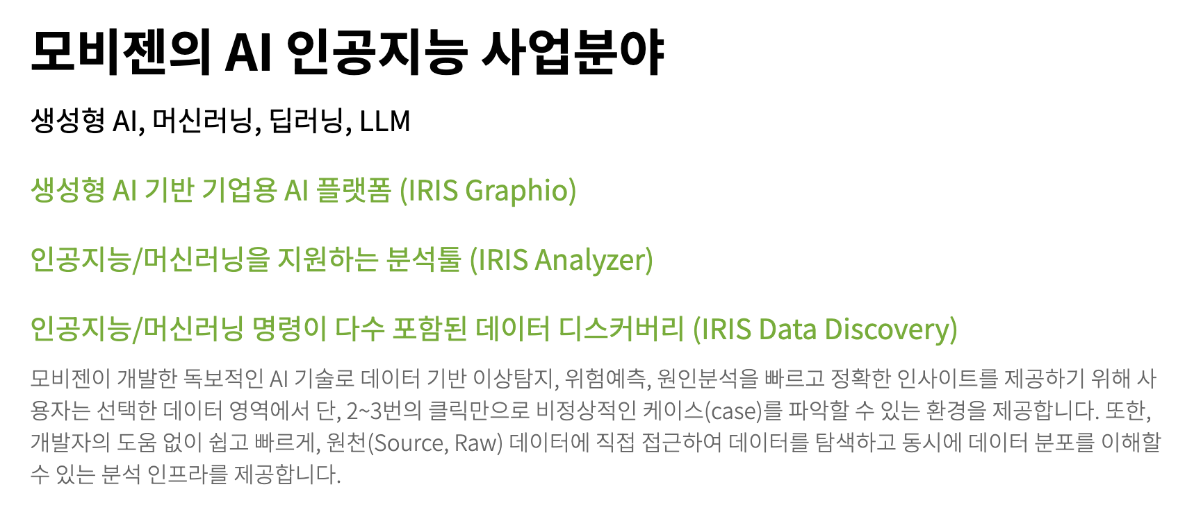
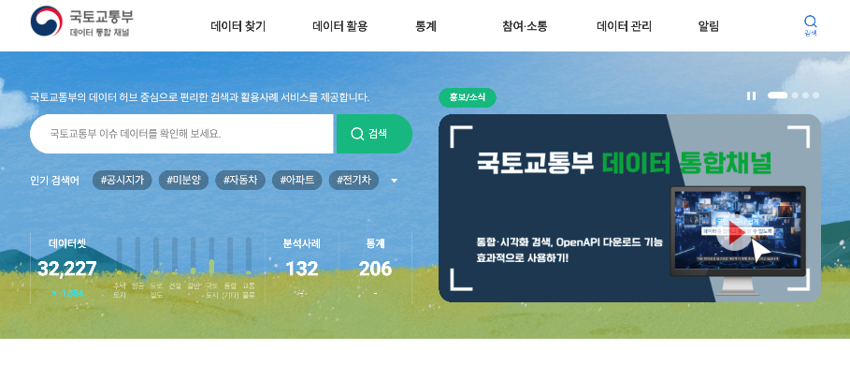
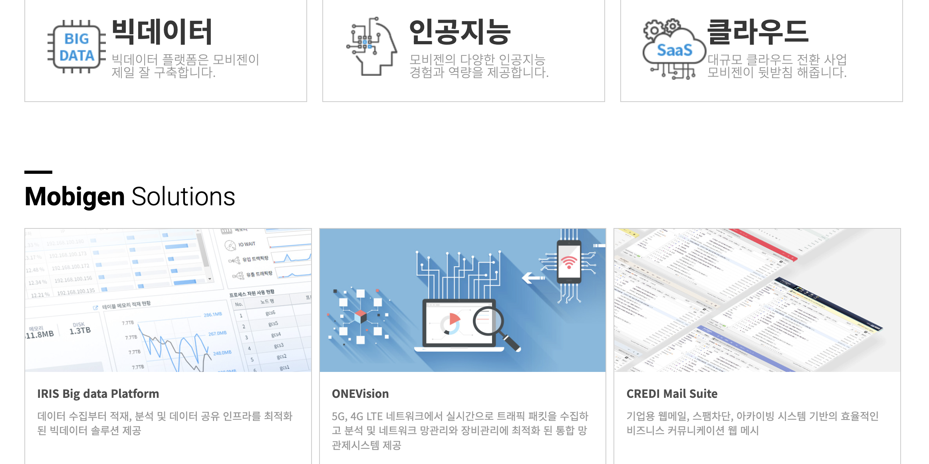
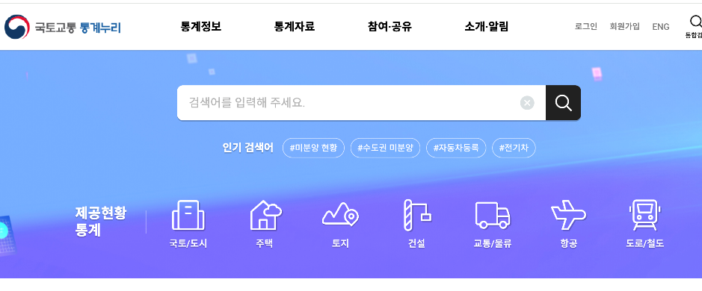
정현일
회사 소개
(주)모비젠
DX-Ops 개발팀
chohi@chungbuk.ac.kr
010 - 3223 - 7851
업무 소개
Notes:
모비젠은 빅데이터 분석 및 플랫폼 구축 전문 기업으로, 빅데이터 수집·분석 플랫폼(IRIS), 인공지능(AI) 분석 솔루션, 클라우드 기반 데이터 분석 등 솔루션을 보유한 빅데이터 인공지능 전문기업
저는 세종지역 개발팀 팀장으로 근무를 하고 있습니다.

Slide 10
충북대학교 산업인공지능학과
감사합니다!
어프렌티스 프로젝트 (8884002-01)

